Slide 1
AUTÔMATOS
Prof. Yandre Maldonado e Gomes da Costa
Autômatos - Prof. Yandre Maldonado - <number>

Slide 2
Autômatos Finitos Determinísticos
AFD - modelo matemático p/ definição de linguagem
Caráter reconhecedor
Modelam também sistemas de estados finitos
Exemplo clássico: problema HLCR (Hopcroft e Ullman)
Autômatos - Prof. Yandre Maldonado - <number>

Slide 3
Autômatos Finitos Determinísticos
Problema: um homem quer atravessar um rio levando consigo um lobo, uma cabra e um repolho e no bote só cabem ele e mais um dos outros três.
Exemplos de possíveis estados do sistema:
  <HLCR-0> - todos na margem esquerda
  <L-HCR> - lobo na margem esquerda, cabra e repolho na direita
Entradas do sistema:
h - homem atravessa o rio sozinho
l - homem atravessa o rio com o lobo
c - homem atravessa o rio com a cabra
r - homem atravessa o rio com o repolho
Autômatos - Prof. Yandre Maldonado - <number>

Slide 4
Autômatos Finitos Determinísticos
Objetivo: <HLCR-0> ⇒ <0-HLCR>
Representação por diagrama:
  círculos representam estados
  arcos representam ação ou transição (de um estado p/ outro)
  O estado final é marcado por um círculo duplo
  As respostas p/ o problema são as sequências de ações que levam do estado inicial para o final
Autômatos - Prof. Yandre Maldonado - <number>

Slide 5
c
h
Início
HLCR-0
LR-HC
HLR-C
h
c
l
r
l
r
R-HLC
L-HRC
Diagrama representando o problema HLCR.
c
c
c
c
HCR-L
HLC-R
r
l
r
l
Autômatos - Prof. Yandre Maldonado - <number>
c
h
0-HLCR
HC-LR
C-HLR
c
h

Slide 6
Autômatos Finitos Determinísticos
Exemplo de sistema que pode ser representados desta forma:
  Forno de micro-ondas
    Entradas: porta aberta ou fechada, comandos fornecidos pelo cozinheiro através do painel, sinal do “timer” que expira.
    Estados: aberto, esperando por comandos, cozinhando, desligado.
Autômatos - Prof. Yandre Maldonado - <number>

Slide 7
Definições Básicas
Um AFD A define uma linguagem L(A) sobre um alfabeto Σ
Caráter reconhecedor, ao contrário das gramáticas estudadas que tinham caráter gerador
  dada uma cadeia x, ela pertence a L(A)?
Autômatos - Prof. Yandre Maldonado - <number>

Slide 8
Definições Básicas
Uma abstração de um AFD
  uma cabeça de leitura extrai sequencialmente o conteúdo de uma fita (string)
  uma luz de aceitação que acende somente se a cadeia pertencer a linguagem representada pela AFD
  exemplos de strings aceitos em HLCR:
    chrclhc, ccchllrclllhccc, ...
  Simulação
Autômatos - Prof. Yandre Maldonado - <number>

Slide 9
Definições Básicas
Definição Matemática de um AFD
Um AFD é uma quintupla <Σ, S, S₀, δ, F>, onde:
  Σ é o alfabeto de entrada
  S é um conjunto finito não vazio de estados
  S₀ é o estado inicial, S₀ ∈ S
  δ é a função de transição de estados, definida δ: S x Σ → S
  F é o conjunto de estados finais, F⊆ S
Autômatos - Prof. Yandre Maldonado - <number>

Slide 10
Definições Básicas
Um string x para ser aceito, deve levar do estado S₀ para algum estado pertencente a F
A função δ determina como são as transições de estados. Ela leva um par <s, a> onde s é um estado e a uma letra do alfabeto num estado s’
  δ(s, a) = s’
Autômatos - Prof. Yandre Maldonado - <number>

Slide 11
Definições Básicas
Então, dado um AFD A=<Σ,S,S₀,δ,F> e o string x=a₁a₂...a_{n} ∈ Σ*, o autômato parte de S_{0.} Ao processar a₁ passa para o estado δ(S₀,a₁). Ao processar a₂ passa para δ(δ(S₀,a₁),a₂), e assim por diante até processar a_{n}. Nesse ponto o autômato estará num estado R qualquer. Se R ∈ F então o string x∈L(A).
Autômatos - Prof. Yandre Maldonado - <number>

Slide 12
Definições Básicas
Finito: numero de estados envolvidos no sistema é finito
Determinístico: estabelece que para uma cadeia x ∈ L(A), só existe uma única sequência de estados no AFD A para processá-la.
Autômatos - Prof. Yandre Maldonado - <number>

Slide 13
Exemplo de Autômato:
  V=<Σ, S, S₀, δ, F> onde:
  Σ = {a, b}
  S = {<S₀>, <S₁>, <S₂>, <S_{f}>}
  S₀ = <S₀> - estado inicial
  F = {<Sf>}
  (S₀, a) = S₁
  (S₁, a) = S_{f}
  (S₁, b) = S₂
  (S₂, b) = S₁
a
a
<S₀>
<S₁>
<S_{f}>
b
b
Autômatos - Prof. Yandre Maldonado - <number>
<S₂>

Slide 14
Exercícios
a
b
Dados os seguintes autômatos:
  Identifique a linguagem associada a cada um;
  Descreva as funções de transição de cada um;
  Construa uma GR equivalente a cada um.
a
b
<S₀>
<S₁>
<S_{f}>
a
<S₁>
c
{a..z},
{A..Z},
{0..9}
b
<S₀>
{a..z},
{A..Z}
c
<S₂>
b
<S₀>
<S_{f}>
Autômatos - Prof. Yandre Maldonado - <number>

Slide 15
Definições Básicas
Exemplo:
  Modelagem de uma “vending machine” que aceita moedas de 5, 10 e 25 centavos. O preço do produto que ela entrega é 30 centavos.
Autômatos - Prof. Yandre Maldonado - <number>

Slide 16
Definições Básicas
Partindo do estado inicial (0 centavos) deveremos reconhecer sequências que nos levem a estados finais (valor inserido >= 30 centavos)
Podemos chamar o autômato de V
Autômatos - Prof. Yandre Maldonado - <number>

Slide 17
Assim:
  V=<Σ, S, S₀, δ, F> onde:
  Σ = {5, 10, 25} - cada um destes símbolos (ou letras) representa uma ação
  S = {<0c>, <5c>, <10c>, <15c>, <20c>, <25c>, <30c>, <35c>, <40c>, <45c>, <50c>} - cada estado indica quanto foi depositado
  S₀ = <0c> - estado inicial
  F = {<30c>, <35c>, <40c>, <45c>, <50c>} - estado onde a entrada é válida e o produto pode ser liberado
Autômatos - Prof. Yandre Maldonado - <number>

Slide 18
Delta é definida como:
δ(<0c>, 5) = <5c>
δ(<0c>, 10) = <10c>
δ(<0c>, 25) = <25c>
δ(<5c>, 5) = <10c>
δ(<5c>, 10) = <15c>
δ(<5c>, 25) = <30c>
δ(<10c>, 5) = <15c>
δ(<10c>, 10) = <20c>
δ(<10c>, 25) = <35c>
...
Autômatos - Prof. Yandre Maldonado - <number>

Slide 19
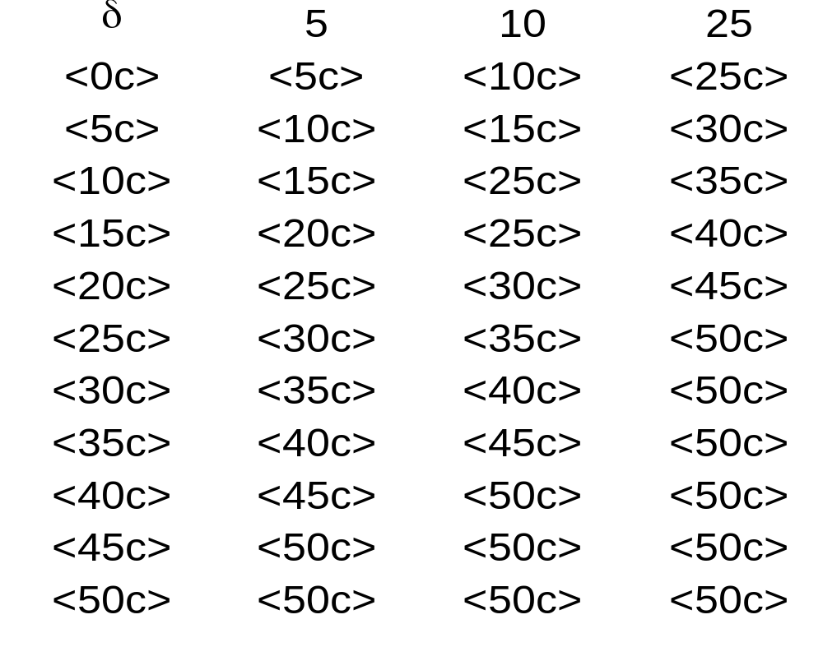
Tabela de transição de estados
<20c>
Autômatos - Prof. Yandre Maldonado - <number>

Slide 20
Teste de cadeias:
  5 5 25 simulação
  5 5 10
Diagrama de transições
Autômatos - Prof. Yandre Maldonado - <number>

Slide 21
Algoritmo do AFD
Início
Estado Atual ← Estado Inicial;
Para I variar do Símbolo inicial da fita até o símbolo final
Faça Se Existe δ (Estado Atual, I)
Então Estado Atual ← δ (Estado Atual, I);
Senão REJEITA;
Se Estado Atual é estado final
Então ACEITA;
Senão REJEITA;
Fim.
Autômatos - Prof. Yandre Maldonado - <number>

Slide 22
AFND - Autômato Finito Não Determinístico
Modelo matemático semelhante ao AFD;
Condições mais flexíveis;
Podem haver múltiplos caminhos para processar um string;
Autômatos - Prof. Yandre Maldonado - <number>

Slide 23
Definição formal
Definição Matemática de um AFND
Um AFND é uma quintupla <Σ, S, S₀, δ, F>, onde:
  Σ é o alfabeto de entrada
  S é um conjunto finito não vazio de estados
  S₀ é um conjunto não vazio de estados iniciais, S₀ ⊆ S
  δ é a função de transição de estados, definida δ: S x Σ → ρ(S)
  F é o conjunto de estados finais, F⊆ S
Autômatos - Prof. Yandre Maldonado - <number>

Slide 24
AFND
Σ, S e F são os mesmos do AFD;
S₀ era um único estado em AFD. Em AFND é um conjunto com pelo menos um estado inicial;
Então em AFD S₀ ∈ S , e em AFND S₀ ⊆ S;
Um AFND pode ter mais de um estado “ativo” (corrente) num instante;
Inicialmente, todo estado de S₀ são ativados;
Autômatos - Prof. Yandre Maldonado - <number>

Slide 25
AFND
“Alternativas” para processar um único string;
Se o processamento de um string não levar ao estado final por um caminho, deve-se tentar por outros caminhos (se houverem);
Se algum dos caminhos possíveis levar o string x a um estado final, então ele faz parte da linguagem definida pelo autômato.
Autômatos - Prof. Yandre Maldonado - <number>

Slide 26
AFND
O string é rejeitado se a partir de nenhum estado inicial for possível atingir um estado final ao término do processamento;
A função δ agora é definida S x Σ → ρ(S), onde cada elemento do contra-domínio (ρ(S)) é um conjunto de estados pertencentes a S;
Autômatos - Prof. Yandre Maldonado - <number>

Slide 27
AFND
Exemplo da função: δ(S,a) = {R, T}
Se o estado S estiver ativo e a letra a for processada, então tanto R quanto T passaram a estar ativos;
R
a
S
a
T
Autômatos - Prof. Yandre Maldonado - <number>

Slide 28
AFND
Se seguirmos por R e não chegarmos a um estado final, podemos tentar por T;
Se alguma das alternativas levar a um estado final, a string é reconhecida;
Se nenhuma alternativa levar a um estado final, a string é rejeitada;
Autômatos - Prof. Yandre Maldonado - <number>

Slide 29
AFND
Ao processar uma letra, todas as transições rotuladas com aquela letra, a partir de todos os estados ativos serão efetuadas;
Então, podemos novamente observar que podemos ter vários estados ativos ao mesmo tempo, ao contrário dos AFD’s.
Simulação1
Simulação2
Autômatos - Prof. Yandre Maldonado - <number>

Slide 30
Equivalência entre AFD e AFND
A classe dos AFD’s é equivalente à classe dos AFND’s. Assim, para todo AFD existe um AFND equivalente e vice-versa.
Exemplo:
a, b
L(A) = {w| w ∈ {a,b}* ∧ w possui aaa como sufixo}
AFND
a
a
a
<S₀>
<S₁>
<S₂>
<S_{f}>
b
a
Autômatos - Prof. Yandre Maldonado - <number>
b
b
b
AFD
a
a
a
<S₀>
<S₁>
<S₂>
<S_{f}>

Slide 31
Exercício
Construa um AFD e um AFND para a seguinte linguagem:
  L(A) = {w|w ∈ {a,b}* ∧ w possui aa como subpalavra}
a, b
a, b
AFND
a
a
<S₀>
<S₁>
<S_{f}>
Autômatos - Prof. Yandre Maldonado - <number>
a, b
b
b
AFD
a
a
<S₀>
<S₁>
<S_{f}>

